Slide 1

POSLOVNO IZVJEŠĆE USLUGE POREČ ZA 2014. GODINU

Slide 2
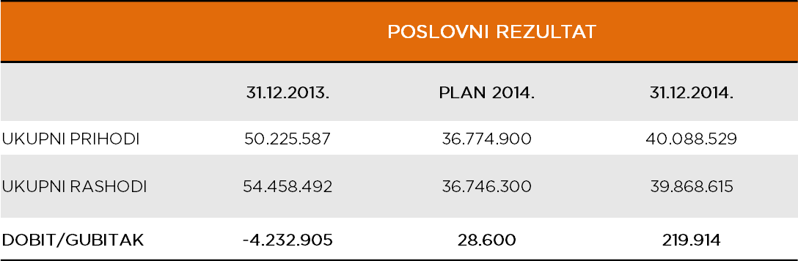
OSTVARENI REZULTATI POSLOVANJA
ostvareni rezultati u 2013. godini sadrže i rezultate RJ Otpadnih voda koje u 2014. godini postaju samostalno Društvo Odvodnja Poreč d.o.o.
financijski rezultat poslovanja u 2014. godini 19 puta je bolji u odnosu na 2013. godinu
nakon dvije uzastopne godine poslovanja sa gubitkom u 2014. godini ostvarena dobit u poslovanju u iznosu od 219.914 kuna

Slide 3
REKAPITUALACIJA POSLOVANJA PO RADNIM JEDINICAMA ZA 2014. GODINU
Otpadne vode samo I. mjesec
 | ČISTOĆA | ZAJEDNIČKE SLUŽBE | HORTIKULTURA I GROBLJE | KOMERCIJALNE DJELATNOSTI | OTPADNE VODE | UKUPNO
UKUPNI PRIHODI 2014. | 19.745.029 | 928.125 | 7.238.191 | 11.521.193 | 655.990 | 40.088.528
Plan 2014. | 18.913.900 | 794.500 | 5.684.500 | 11.382.000 | 0 | 36.774.900
Ostvarenje 2013.* | 19.598.124 | 913.153 | 6.332.900 | 10.926.565 | 316.226 | 38.086.968
UKUPNI RASHODI 2014. | 20.318.777 | 928.125 | 8.169.629 | 8.984.247 | 1.467.838 | 39.868.616
Plan 2014. | 19.310.700 | 794.500 | 7.434.600 | 9.206.500 | 0 | 36.746.300
Ostvarenje 2013.* | 23.371.504 | 913.153 | 8.430.758 | 10.020.314 | 836.485 | 43.572.214
Veći rashodi
Materijalni troškovi | 2.798.434 | 202.443 | 771.966 | 445.508 | 203.337 | 4.421.688
Bruto plaće | 6.802.832 | 2.847.337 | 2.708.762 | 2.474.229 | 201.677 | 15.034.837
Amortizacija | 4.077.597 | 169.566 | 1.223.016 | 1.951.753 | 323.741 | 7.745.673
Održavanje | 1.649.578 | 1.139.522 | 1.250.594 | 1.096.786 | 54.529 | 5.191.009
Ostali troškovi | 1.805.320 | 1.670.606 | 510.194 | 1.279.435 | 310.905 | 5.576.460
BRUTO DOBIT/GUBITAK | -573.748 | 0 | -931.438 | 2.536.946 | -811.848 | 219.914
Plan 2014. | -396.800 | 0 | -1.750.100 | 2.175.500 | 0 | 28.600
Ostvarenje 2013.* | -3.773.380 | 0 | -2.097.858 | 906.251 | -520.259 | -5.485.246

Slide 4
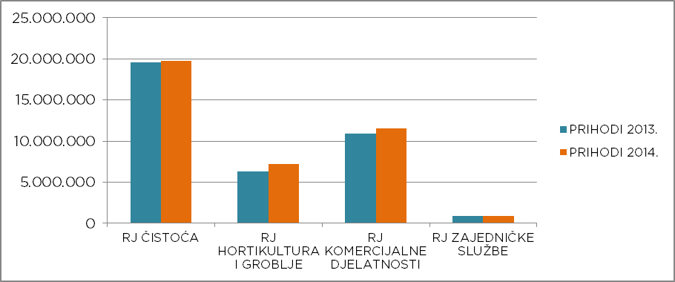
PREGLED OSTVARENIH REZULTATA - PRIHODI
prihodi po radnim jedinicama u 2014. godini iznose 40.088.528 kuna dok su isti u 2013. godini 38.086.968 kuna
povećani prihodi za 5 %
povećanje prihoda u svim radnim jedinicama postignuto je bez povećanja cijena usluga
povećanje prihoda rezultat je iskorištavanja vlastitih resursa i kvalitetnog sagledavanja svih segmenata poslovanja

Slide 5
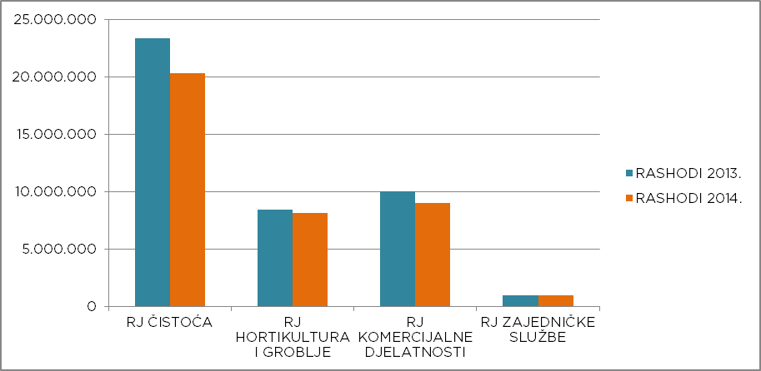
PREGLED OSTVARENIH REZULTATA - RASHODI
rashodi po radnim jedinicama u 2014. godini iznose 39.868.616 kuna dok isti u 2013. iznose 43.572.214 kuna
smanjeni rashodi za 8,5 %
smanjenje troškova postignuto je u svim radnim jedinicama
smanjenje troškova postignuto je kvalitetnim upravljanjem kao i racionalizacijom i optimizacijom poslovanja

Slide 6

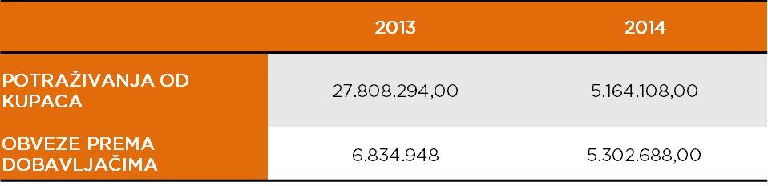
POTRAŽIVANJE I OBVEZE
na dan 31. 12. Društvo je imalo višak likvidnih sredstava za podmirenje svojih kratkoročnih obveza
obveze prema dobavljačima podmirivane su u rokovima dospijeća te je prosječno vrijeme podmirenja obveza sa 60 dana u 2013. smanjeno na 36 dana u 2014. godini.
od ukupnih obveza na dan 31.12. dospjelo je na plaćanje 22.268,00 kuna
ukupna potraživanja smanjena za 72,25 %
u 2013. godini Društvu je u prosjeku trebalo 263 dana za naplatu svojih potraživanja dok je u 2014. godini za isto trebalo 87 dana

Slide 7
DJELATNICI I PLAĆE
u 2014. godini u odnosu na 2013. bio je zaposlen manji broj djelatnika, a što je rezultat racionalizacije i pravilnijeg rasporeda radnih obveza i zadataka
boljom organizacijom rada smanjen je broj odrađenih sati za 15% što rezultira smanjenjem prosječnog broja zaposlenih za 30 djelatnika
uvođenjem mjera optimizacije poslovanja riješen je problem nagomilanih sati preraspodjele iz ranijih razdoblja
prosječna neto plaća održana je na nivou 2013. godine
vodeći brigu te potičući osviještenost prema društvu i zajednici u kojoj djeluje, Društvo zapošljava osobe i članove udruge za promicanje inkluzije za osobe sa mentalnom retardacijom Vrijeme
OPIS | GODINA |  | INDEKS 2014/2013
 | 2013 | 2014
PROSJEČAN BROJ ZAPOSLENIH | 198,75 | 169,36 | 85,21
PROSJEČNA NETO PLAĆA | 4.827,41 | 4.820,14 | 99,85

Slide 8
ZNAČAJNIJI POSLOVNI DOGAĐAJI
pozitivan rezultat poslovanja
nepromijenjene cijene usluga
smanjenje ukupnih potraživanja
postizanje likvidnosti Društva
pravovremeno podmirivanje svih dospjelih obveza
potpisivanje novog Kolektivnog ugovora Društva na razdoblje od 2 godine
povećanje osnovice plaće za 5 %
isplata nagrade djelatnicima radi uspješnog poslovnog rezultata
uspostavljenjem kvalitetnog upravljanja poslovanjem stvorene su mogućnosti za investicijska ulaganja koje je Društvo kako i u 2014. godini tako i u 2015. godini nastavilo provoditi
osim vlastitih sredstava, pravovremenim angažmanom i inicijativom korištene su i dodatne mogućnosti financiranja investicija korištenjem vanjskih izvora
ostvarena investicijska ulaganja rezultirala su pozitivnim učincima kako u kvalitetnijem i jednostavnijem obavljanju poslova Društva tako i u kvalitetnijem i bržem pružanju usluga korisnicima istih

Slide 9
POSLOVNE I INVESTICIJSKE AKTIVNOSTI DRUŠTVA
izgradnja prve pretovarne stanice u Hrvatskoj
nabava dva nova komunalna vozila za sakupljanje komunalnog otpada
izgradnja 22 nove grobnice na groblju u Poreču
preseljenje operative hortikulture iz neadekvatnih prostora u novouređene prostore na Košambri te uređenje parkirališta
nabava različitih volumena i vrsta spremnika za komunalni i korisni otpad
postepeno obnavljanje strojeva i alata za rad u svim organizacijskim jedinicama
uvođenje uredskog poslovanja putem digitalnog medija
 | IZVORI SREDSTAVA | PLAN 2014. (kn) | REALIZACIJA PLANA 2014. (kn)
1. | PRORAČUN GRADA POREČA, SANACIJA ODLAGALIŠTA | 2.157.000 | 2.226.342
2. | PRORAČUN GRADA POREČA, REKONSTRUKCIJA CESTE | 900.000 | 0
3. | PRORAČUN GRADA I OPĆINA, OBNOVA VOZNOG PARKA | 1.860.000 | 1.664.880
4. | AMORTIZACIJA | 4.923.250 | 3.471.007
5. | FOND ZA ZAŠTITU OKOLIŠA I ENERGETSKU UČINKOVITOST | 12.466.120 | 5.793.025
 | UKUPNO INVESTICIJSKI PRIHODI | 22.306.370 | 13.155.255
 | STAVKE RASHODA | PLAN 2014. (kn) | REALIZACIJA PLANA 2014. (kn)
1. | RJ ZAJEDNIČKE SLUŽBE | 280.000 | 38.627
2. | RJ HORTIKULTURA I GROBLJE | 1.232.720 | 1.458.472
3. | RJ ČISTOĆA | 19.705.650 | 11.273.882
4. | RJ KOMERCIJALNE DJELATNOSTI | 1.088.000 | 384.275
 | UKUPNO INVESTICIJSKI RASHODI | 22.306.370 | 13.155.255

Slide 10
BUDUĆI RAZVOJ I AKTIVNOSTI DRUŠTVA
Najvažnije aktivnosti za 2015. godinu su:
nastavak nabave različitih vrsta i volumena spremnika za komunalni i korisni otpad
nastavak obnove voznog parka te sukladno tome nabava specijalnog vozila za pranje spremnika te specijalnog vozila za sakupljanje komunalnog i korisnog otpada
rekonstrukcija upravne zgrade te podizanje energetske učinkovitosti zajedno sa Odvodnjom Poreč d.o.o.
projektiranje reciklažnog dvorišta
dogradnja groblja Poreč
ostala ulaganja u opremu, alate i sredstva za rad
za 2015. godinu planirana su ukupna investicijska ulaganja u iznosu od 17.141.400 kuna
korištenje vanjskih izvora financiranja

